Slide 1
ДОБРОЕ УТРО!

Slide 3
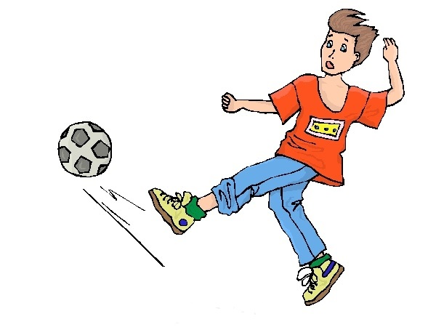

Slide 11
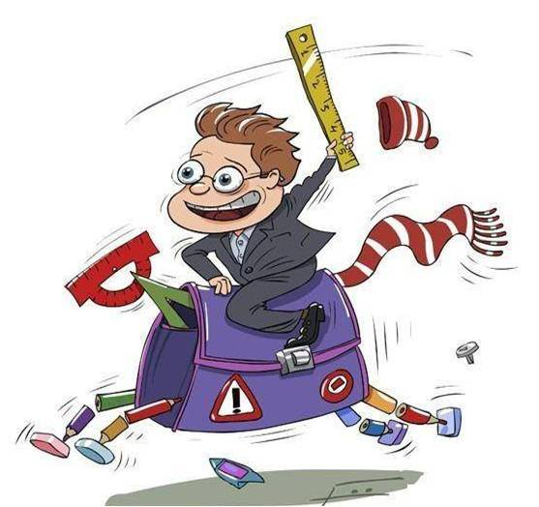

Slide 12
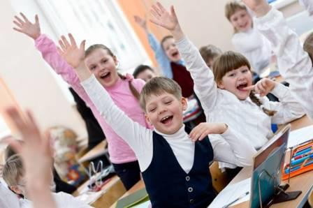
Добро пожаловать на урок!

Slide 13
Что является причиной изменения скорости тела?

Slide 14
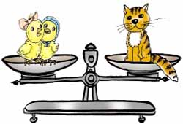
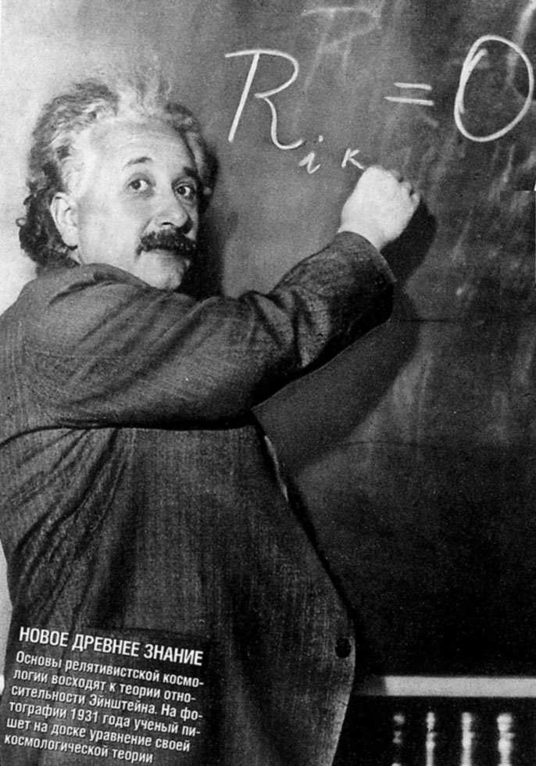
наблюдение
гипотеза
эксперимент
вывод

Slide 15
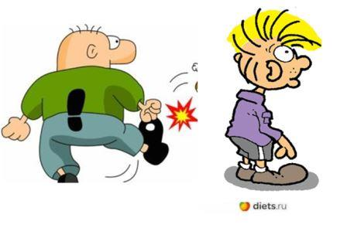
Вовочку вызвали к директору школы. Вовочка остановился перед дверью кабинета директора и твердо решил не входить никогда. Но тут на Вовочку налетел кто-то сзади и Вовочка, несмотря на свое твердое решение, не только вошел в кабинет, но и, пробежав по директорскому ковру, прыгнул директору на шею. Что, с точки зрения физики, побудило Вовочку на эти отважные действия?

Slide 16
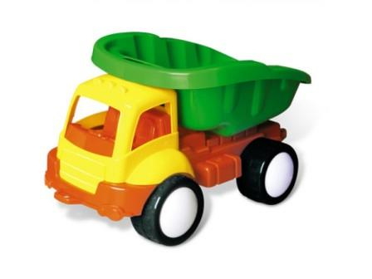
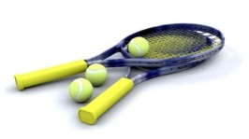
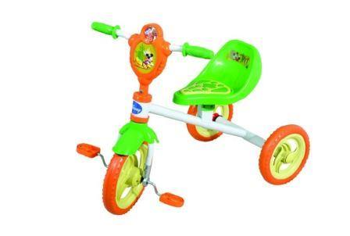
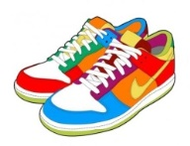
Одно физическое тело захотело поменять три своих старых варежки на что-нибудь хорошее и, придя в движение, явилось на толкучку. До самого вечера тело с варежками, под действием других толкавшихся на толкучке тел, то меняло направление своего движения, то останавливалось, то снова приходило в движение. Короче говоря, скорость движения тела весь день менялась, а поменять варежки так и не удалось. В чем причина изменения скорости движения тела с варежками?
Полезные предметы

Slide 17
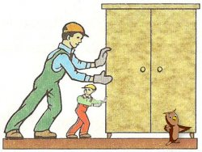
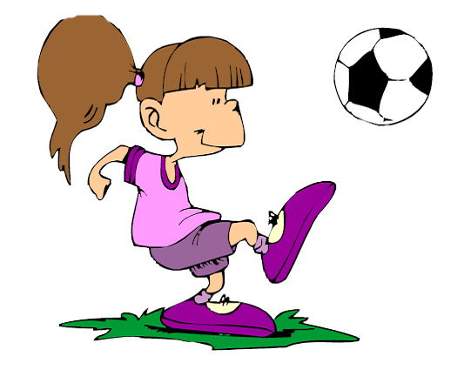
Что явилось причиной изменения скорости тел?

Slide 18
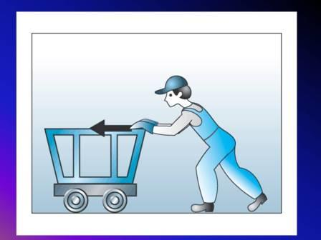
Скорость тела изменяется в результате действия на него другого тела.

Slide 19
Металлический шарик тянется к магниту

Slide 20
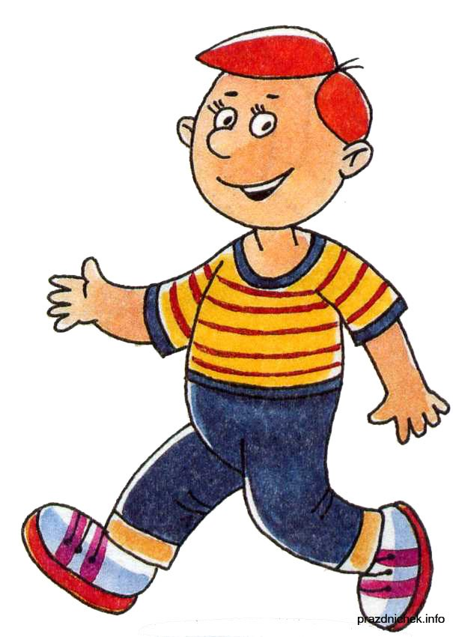

Slide 21
Определить понятие физической величины «СИЛА».
Познакомиться с единицами измерения силы.
Выяснить, какие бывают силы и чем они характеризуются.

Slide 22
Сила – это количественная мера взаимодействия тел.
Обозначение
F
1 Н («ньютон») – единица измерения силы.
1кН («килоньютон») = 1000 Н
1МН («меганьютон») = 1000 000 Н
1мН («миллиньютон» ) = 0,001 Н
Сила характеризуется:
числовым значением (величиной, модулем);
направлением (вектор);
точкой приложения.

Slide 23
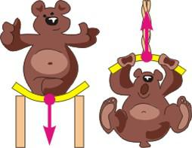
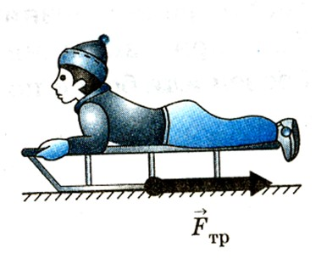
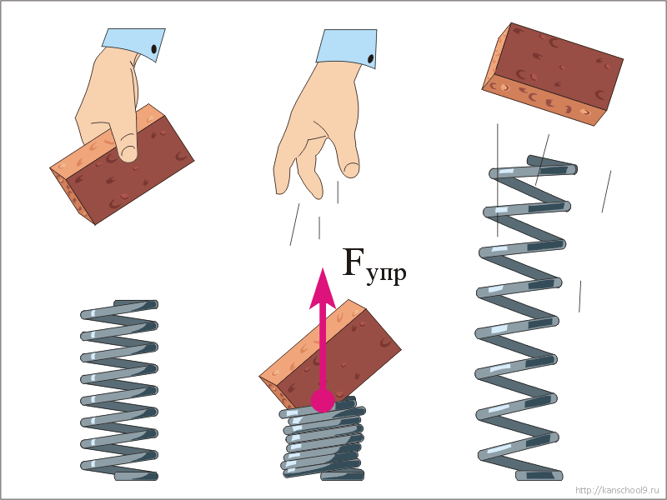
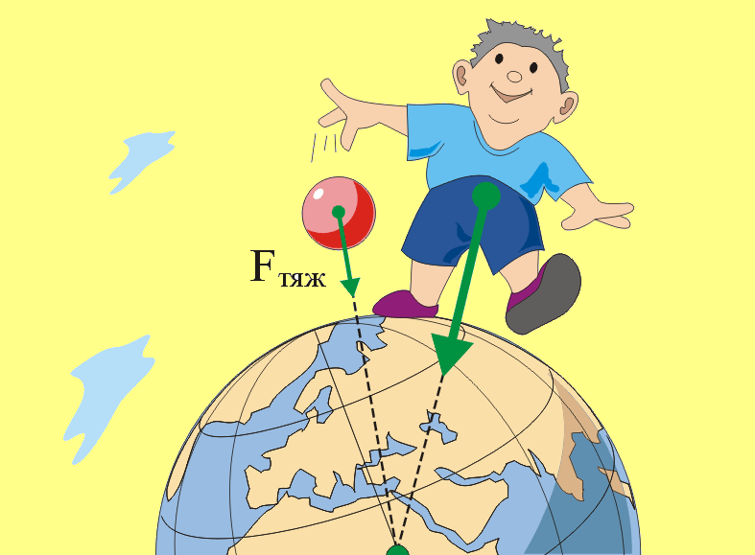
ВИДЫ СИЛ
Вес тела Р
Сила тяжести F_{тяж.}
Сила трения F_{тр.}
Сила упругости F_{упр.}

Slide 24
Что мы должны знать о силе
Сила – мера взаимодействия тел.
В результате действия силы тела могут изменить скорость или деформироваться.
Сила - физическая величина, ее можно измерять. Единица измерения силы – ньютон.
Сила – векторная величина. Она характеризуется направлением.
Результат действия силы зависит от величины (модуля), направления и точки приложения.

Slide 25
Самостоятельная работа

Slide 27
ДОМАШНЕЕ ЗАДАНИЕ
1. §24 – всем!
2. Дополнительно:
В каких сказках есть упоминание о силе?
Найдите пословицы, поговорки, загадки, связанные с силой.
Вспомните басню Крылова «Лебедь, Рак и Щука», изобразите силы на рисунке.

Slide 29
СПАСИБО ЗА
ВНИМАНИЕ !

Slide 30
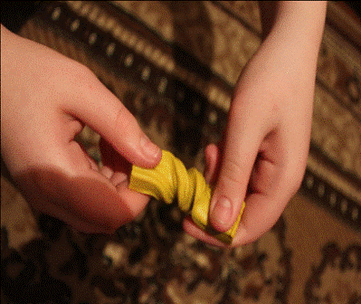
Деформация
упругая
пластическая

Slide 32
Приложения

Slide 33
ДОМАШНЕЕ ЗАДАНИЕ
1. §24 – всем!
2. Дополнительно:
В каких сказках есть упоминание о силе?
Найдите пословицы, поговорки, загадки, связанные с силой.
Вспомните басню Крылова «Лебедь, Рак и Щука», изобразите силы на рисунке.

Slide 34
Фамилия________________________Имя_______________класс_________________
1 уровень
Что является причиной изменения скорости тела?___________________________________________
От чего зависит результат действия силы на тело?___________________________________________
______________________________________________________________________________________
Какая величина принята за единицу силы?_________________________________________________
Почему мел оставляет след на классной доске?_____________________________________________
2 уровень
Мальчик, сев на один конец доски, положенной на бревно, качается на ней. Чем уравновешивается сила тяжести мальчика?_________________________________________________________________
Какие тела взаимодействуют при падении камня, движении спутника, ав­томобиля, парусной лодки?_______________________________________________________________________________
Почему трудно держать в руках живую рыбу?______________________________________________
Какие силы уравновешиваются при равномерном движении автомобиля по горизонтальному участку дороги?________________________________________________________________________
3 уровень
Может ли велосипедист двигать­ся равномерно по горизонтальному шос­се, не вращая педали?_______________________________________________________________________________
Перестала ли действовать сила тяжести на Вовочку, который уже долетел с крыши сарая до поверхности планеты Земля?_____________________________________________________________
Почему Толя и Коля, по очереди прыгая со шкафа, оказываются на полу, а не летят дальше к нижним соседям? Как называется сила, не пускающая к нижним соседям Колю и Толю?_________________________________________________________________________________
______________________________________________________________________________________
Почему американцы, которые живут прямо под нами на другой стороне земли, не сыплются с планеты как горох? И почему не сыплемся мы, когда вращающаяся земля переворачивается?______________________________________________________________________
______________________________________________________________________________________

Slide 35
План-конспект урока физики в 7 классе
Учитель высшей категории Карасева Ирина Викторовна, МБОУ СОШ № 7 г. Сальска
Тема: Сила. Сила - причина изменения скорости
Урок №. 19
Тип урока: урок ознакомления и первичного закрепления нового материала
Дидактическая цель урока:
создать условия для восприятия и первичного осознания учащимися нового учебного материала по теме «Сила – причина изменения скорости тела», осмысления связей и отношений в объектах изучения.
Задачи урока:
образовательные:
- обеспечить усвоение учащимися понятия сила в ходе проблемного эксперимента; познакомить с единицей силы и видами сил.
- сформировать умение изображать различные силы на схематических рисунках.
развивающие:
- формировать умение логически рассуждать, четко, кратко и исчерпывающе излагать свои мысли, выдвигать гипотезы, наблюдать эксперимент и по его результатам делать выводы, обобщения, видеть проявления изученных явлений в жизни, быту, производстве;

Slide 36
- развивать эмоциональные качества и чувства учащихся, создавая на уроках ситуации удивления, радости, используя иллюстрации, демонстрации, воздействующие на чувства обучаемых;
- при работе с отстающими учащимися обратить особое внимание на устранение недостатков в развитии интеллекта, воли, эмоций; - при работе с наиболее подготовленными учащимися обратить особое внимание на поддержание интереса и положительных мотивов учебной деятельности;
- способствовать формированию целостного восприятия картины мира.
воспитательные:
- развивать творческое мышление, память, внимательность; - содействовать физическому воспитанию учащихся (заботиться о профилактике их утомляемости на уроке);
- воспитывать интерес к предмету, к обучению;
формировать навыки осознанного поведения учащихся в коллективном и индивидуальном учебном труде (доброжелательное отношение учащихся друг к другу, аккуратность и дисциплина труда).
Формы организации работы на уроке: индивидуальная, коллективная, парная.

Slide 37
Компоненты содержания урока:
когнитивный - обеспечение учащихся системой научных знаний, решение учебных задач с помощью ученического проблемного эксперимента.
личностный - обеспечение формирования жизненной позиции в системе окружающий мир - Я, развитие рефлексивных способностей.
деятельностно - творческий – совершенствование умения общения, позволяющее каждому ученику проявить инициативу, самостоятельность, избирательность в способах работы и естественного самовыражения.
Организационные ресурсы:
- учебник по физике 7 класс, автор Перышкин А.В. (2015 г. Изд-во «Дрофа»);
- ПК, мультимедийный проектор, звуковое оборудование;
- электронная презентация урока, раздаточный материал;
- оборудование для демонстраций и экспериментов: машинки, металлические шарики, магниты, резиновый мяч, пружины, грузы, пластилин, цветные карандаши.
Мотивационные ресурсы:
педагогические ситуации, которые обеспечивают включение учащихся в осознанную учебно-познавательную деятельность через способы педагогической поддержки индивидуального стиля учебно-познавательной деятельности учащихся с разными нейродинамическими особенностями нервной системы.

Slide 38
Реализация принципов обучения:
- Принцип творчества и успеха - постановка значимых целей;
- принцип деятельности - развитие ученика как личности в процессе собственной деятельности, обеспечивающей осознание значимости предмета как компонента общечеловеческой культуры;
- принцип самоактуализации – создание атмосферы заинтересованности каждого ученика в работе учащихся всего класса;
- принцип субъектности - субъектный опыт;
- принцип психологической комфортности – учитель - организатор, консультант, толкователь «правил игры», он не претендует на обладание монополий знаний, он только организует процесс.
Методы и приемы на уроке:
- Словесный (беседа, рассказ, работа с презентацией);
- наглядный (выполнение экспериментальных заданий);
- частично-поисковый;
- методы стимулирования – эмоциональное воздействие;
- методы контроля – самопроверка.

Slide 39
№ | Этап урока | Приемы и методы | Время (мин)
1 | Организационный этап (задача: создание психологического настроя) | Создание атмосферы психологического комфорта – музыкальное сопровождение + слайд-шоу. | 2 мин.
2 | Подготовительный этап (задача: актуализация опорных знаний и умений) | Формирование основополагающего вопроса (слайды презентации) | 2 мин.
3. | Изучение нового материала (задачи: изучить понятие сила, определить виды сил и их характеристики) | Проблемный эксперимент, групповая работа, работа с презентацией, физкультминутка | 20 мин.
План урока

Slide 40
4. | Первичное закрепление нового материала (задача: закрепить знания и умения, необходимые для самостоятельной работы учащихся). | Составление опорного конспекта, дифференцированное индивидуальное задание, физкультминутка, фронтальный опрос. | 10 мин.
5. | Подведение итогов урока. (Задачи: проанализировать, дать оценку успешности достижения цели и наметить перспективу на будущее). | Разъяснение домашнего задания, оценивание своей деятельности и достижений на уроке (рефлексия). | 5 мин.

Slide 41
Ход урока
№ этапа | Деятельность учителя | Деятельность ученика
1.Организационный этап | Нацеливание учащихся на работу, снятие эмоционального напряжения. | Подготовка к уроку, прослушивание музыкального момента(слайд-шоу)
2. Актуализация | Постановка учебной проблемы (показ слайдов). Подведение учащихся к формулировке темы и задач урока (демонстрация движения игрушечных машинок с изменением скорости). | Проводят наблюдения, высказывают свои предположения. Формулируют основополагающий вопрос урока (Что является причиной изменения скорости тела?).
3.Изучение нового материала | Организация условий для учащихся с целью получения конкретного представления об изучаемом явлении посредством создания проблемы и проведения исследований (Работа по слайдам презентации, анализ ответов учащихся, организация экспериментов, проводимых учащимися, проведение физкультминутки). | Просматривают слайды, выдвигают гипотезы, проводят эксперименты (столкновение двух машинок, магнит с металлическим шариком, бросание мяча), высказывают свои предположения, делают вывод (сила – причина изменения скорости тела). Делают записи в тетради, заполняют таблицу физических величин. Проводят фронтальные эксперименты (по рядам – 1 ряд – прыжки вверх, 2 ряд – подбрасывание карандашей вверх, 3 ряд – толкание шарика на край стола – определение силы тяжести. Записывают в тетрадь), проводят наблюдения над растяжением и сжатием пружины, лепят из пластилина фигурки – определяют понятие силы упругости, записывают в тетрадь. Проводят наблюдения за остановкой покатившегося мяча, за движением бруска по шероховатой и гладкой поверхности – определяют понятие силы трения, записывают в тетрадь. Проводят физкультминутку. Работают со слайдами презентации – определяют понятие веса тела.

Slide 42
4.Первичное закрепление нового материала. | Работа по слайдам презентации (составление опорного конспекта), организация разноуровневой индивидуальной самостоятельной работы, проведение физкультминутки (гимнастика для глаз) | Составляют опорный конспект (Что мы должны знать о силе), выполняют самостоятельную дифференцированную работу (по уровням), проводят физкультминутку.
5.Подведение итогов урока. | Анализ работы учащихся на уроке (достигли ли поставленных целей?), объяснение домашнего задания, организация рефлексии учащихся. | Озвучивают задачи урока и анализируют достигнутые результаты, получают дифференцированное домашнее задание, оценивают собственные достижения на уроке, (рефлексия – раскрашивают цветными карандашами смайлики).
Используемые источники:
- Учебник Перышкин А.В. Физика 7 класс – 4-е изд., - М.: Дрофа, 2015 – 224 с.
- Елькин В.И. Необычные учебные материалы по физике: Задачи, тесты, практические работы. – М.: Школа-Пресс. – 2001. – 80с.

